Slide 1
第4章 地基中应力计算
地基中自重应力计算
荷载作用下地基中附加应力计算

Slide 2
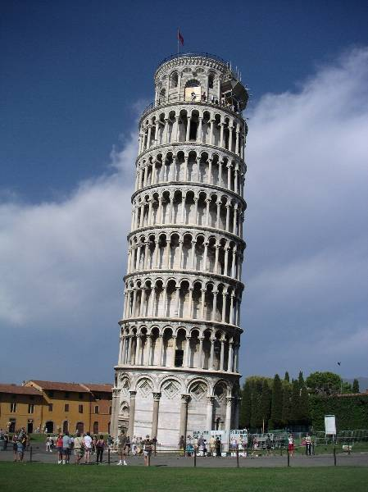
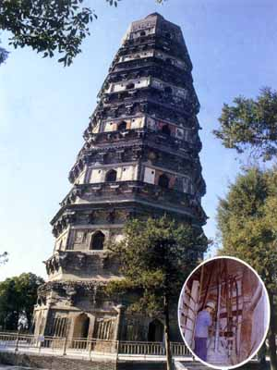
①地基工程出现问题，则危害巨大！！！
Pisa Tower
虎丘塔

Slide 3
4.1 概述
建筑物建造 → 地基应力改变 → 地基变形 → 基础沉降
因此，建筑物设计时必须计算地基变形，且必须将其控制在允许范围内。为此，首先要计算地基应力。
地基应力按其产生的原因包括：
1、自重应力——土本身自重引起。在建筑物建造前即存在，故又称为初始应力。
2、附加应力——土体受到外荷载作用而附加产生的应力增量。建筑物荷载引起。
地基应力改变是引起建筑物基础沉降的主要原因，地基的稳定也与应力密切相关。因此必须重视应力的计算。

Slide 4
4.1 概述
地基应力按其作用的原理和传递方式包括：
1、有效应力——土固体颗粒间所传递的粒间应力，决定土的强度和变形。
2、孔隙应力——土中气体和水所传递的应力，被称为空隙气压力和孔隙水压力。
在工程应用上，一般将地基视为半无限空间各向同性线弹性体。

Slide 5

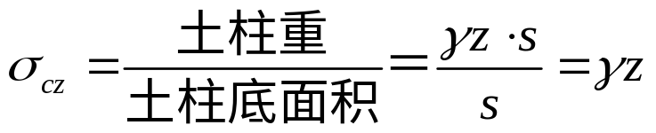


4.2 地基中自重应力计算
假设天然地面为一无限大的水平面，地基土质均匀，则由对称性（任一竖直面均为对称面）可知，在任一竖直面和水平面上，均无剪应力存在，且在地面下任意深度 z 处水平面上的竖向自重应力σ_{cz} 即为该水平面上任一单位面积的土柱体自重，即：
理由：侧面无剪应力，则任一底面积为 s 的土柱面上产生的竖向应力为：
地面
o
s
z
z
I
I
K₀称为土的侧压力系数或静止土压力系数 。
Z

Slide 6
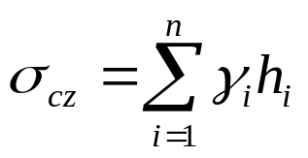
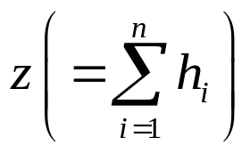










对于成层地基（具有成层土的地基），自重应力计算式为：
式中： n — 从地面到深度 z 处的土层总数；
— 深度 处的自重应力，kPa；
— 第i层土的重度 kN/m³；
h_{i} — 第 i 层土的厚度，m。
地面
h₁
h₂
z
h₃

Slide 7
竖直向总应力
地面
γ₁ H₁
γ₂ H₂
z
地下水
γ₃ H₃
^{σ}sy
^{σ}sz
土层位于水位线以上，使用天然重度 γ
土层位于水位线以下，使用饱和重度 γ _{sat}
^{σ}sx

Slide 8
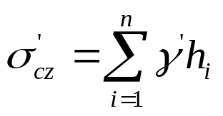
地面
γ₁ H₁
有效应力：
γ₂ H₂
z
地下水
γ₃ H₃
不透水层
土层位于水位线以上，使用天然重度
土层透水： 使用有效重度 γ’
土层位于水位线以下
土层不透水：有效应力按上覆土层和水总重计算。

Slide 9
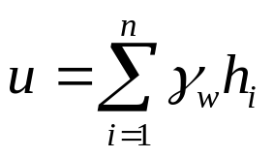
地面
γ₁ H₁
孔隙水压力：
γ₂ H₂
z
地下水
γ₃ H₃
土层位于水位线以上，0
土层位于水位线以下，使用水的重度 γ_{w}

Slide 10






计算土层中的，总应力，有效应力，孔隙水压力
（1）总应力 ：
土层位于水位线以上，使用天然重度
土层位于水位线以下，使用饱和重度
（2）有效应力：
土层位于水位线以上，使用天然重度
土层位于水位线以下，使用有效重度
（3）孔隙水应力：
土层位于水位线以上，0
土层位于水位线以下，使用水的重度
注意：（1）地下水位面应作为分界面；（2）地下水位以下如有不透水层（岩层或硬粘土层），由于不存在水的浮力，故层面及层面以下的有效应力按上覆土层和水总重计算。
有效应力也可由有效应力原理计算。例如，先计算自重总应力 (此时对地下水位以下土层必须采用饱和重度 )，然后计算静止水压力 u, 则有效应力

Slide 11




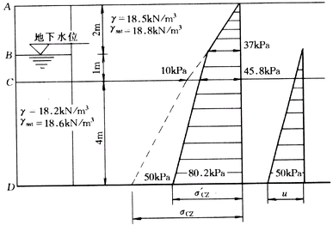
【例题4.1】 地基土层分布如下图所示，土层1厚度为3.0m，土体重度 kN/m³，饱和重度 kN/m³，土层2厚度为4.0m，土体重度 ，饱和重度 ，地下水位离地面2.0m。计算土中自重总应力和有效应力沿深度分别情况。

Slide 12









【解】 先计算图中A、B、C 和D四点处的总应力和有效应力，然后画出分布图。
A点：z = 0.0m， kPa, u = 0 kPa, = 0 kPa
B点：z = 2.0m， kPa, u = 0 kPa, =37.0 kPa
C点：z = 3.0m， kPa,
u = 10.0 × 1 = 10 kPa, 55.8 −10 = 45.8 kPa
D点：z = 7.0m

Slide 13
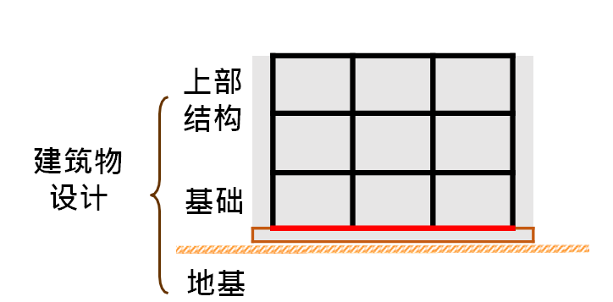
基底压力
基底压力: 建筑物基础底面与地基之间的接触应力。它既是基础作用于基底地基土的压力，同时又是地基土反作用于基底的反力。（作用力与反作用力）
上部结构
的外荷载
基础
基底压力
附加应力
地基沉降变形

Slide 14


基底压力的影响因素
大小 方向 分布
荷载条件：
刚度 形状 大小 埋深
基底压力是地基和基础在上部荷载作 用下相互作用的结果，受荷载条件、基础条件和地基条 件的影响
基础条件:
土类
密度
土层结构等
地基条件：

Slide 15



基底压力的分布
条形基础，竖直均布荷载
弹性地基，完全柔性基础
  基础抗弯刚度EI=0 → M=0
  基础变形能完全适应地基表面的变形
  基础上下压力分布必须完全相同，若
不同将会产生弯矩
弹性地基，绝对刚性基础
  抗弯刚度EI=∞ → M≠0
  基础只能保持平面下沉不能弯曲
  分布: 中间小, 两端无穷大

Slide 16
基底压力的分布
弹塑性地基，有限刚度基础
荷载较小
荷载较大
荷载很大
接近弹性解 马鞍型
倒钟型
荷载较大
荷载较小
砂性土地基
粘性土地基

Slide 17
基底压力
基底压力与基础大小、刚度、荷载大小和分布有关，这些因素使得基底压力的分布非常复杂, 精确计算也十分困难。出于简化和实用的目的，一般将基底压力近似为直线分布，并按材料力学中的公式计算。
圣维南原理：分布于弹性体上一小块面积（或体积）内的荷载所引起的物体中的应力，在离荷载作用区稍远的地方，基本上只同荷载的合力和合力矩有关；荷载的具体分布只影响荷载作用区附近的应力分布。

Slide 18
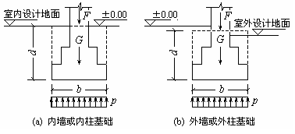
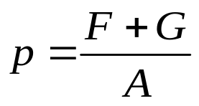


一、基底压力的简化计算
（一）中心荷载下的基底压力
（kPa）
式中：
中心荷载下的基底压力分布
F = 作用于基础上的竖向力设计值（kN）；
G = 基础及其上回填土总重（kN），即 ，其中
kN/m³ ，地下水位以下取有效重度;
d = 基础埋深 (m)，从室内外平均设计地面 (即±0.00标高) 算起；
A = 基底面积 (m²)，对矩形：A = lb (长×宽)；对于条形基础：沿长度方向取1单位长度计算 (即取 l = 1)，故A = b×1= b。

Slide 19
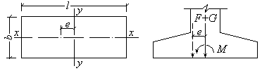
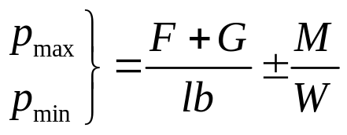
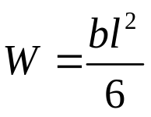
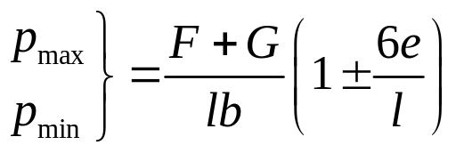
（二）偏心荷载下矩形基础的基底压力
单向偏心荷载下
一般取基底长边方向与偏心一致。
短边边缘最大和最小压力设计值：（材料力学中的短柱偏心受压公式）
式中: M = (F＋G)e，作用于基底的力矩设计值；e = 偏心距； ，基础底面的抵抗矩。
将M = (F+G)e代入有：
单向偏心荷载作用下的矩形基础

Slide 20
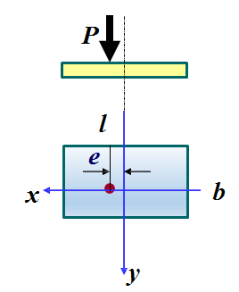
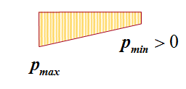
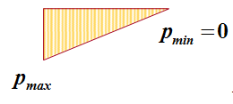
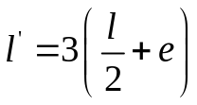
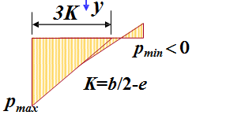
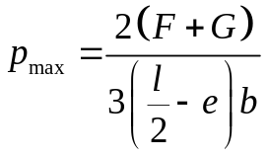
(a)当e < l/6，p_{min}>0，基底压力呈梯形分布
(b)当e = l/6，p_{min}=0，基底压力呈三角形分布
(c) 当e > l/6，p_{min}<0，局部压力为负。但由于地基土不能承受拉力（即负压力，此时，地基土将与基础脱开），基底压力将重新分布。
基础实际受压宽度：
基地最大压力：

Slide 21


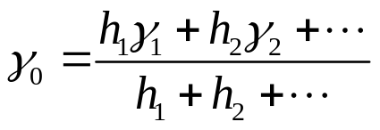

基底附加压力
基底附加压力：基础及上部结构在基底平面处产生的新（净）压力。
如前所述, 地基土中存在自重应力。因此，基底平面处的土体在建筑物建造前即已经受了该处自重应力（或即该平面以上上覆土重）的作用，而前面所述的基底压力显然包含着这部分应力。
因此，在基底压力中扣除基底平面处原有的自重应力，才是新增加于基底平面处的附加压力（即净压力）。此即基底附加压力 p₀，故有：
其中 p = 基底的平均压力设计值，按上述的基底压力公式计算； = 基底处的自重应力； = 基础底面以上天然土层的加权重度，即： ，地下水位以下取有效重度；d =基础埋深。

Slide 22








自重应力
有了基底附加压力，即可将它视为作用于弹性半空间表面上的局部荷载，从而根据弹性理论计算地基中的附加应力。这虽然是近似的，但误差可略（对一般浅基础而言）。
基底附加压力
基底压力

Slide 23
4.3 荷载作用下地基中附加应力计算
地基附加应力：基底附加压力在地基土中引起的应力。
计算方法：假定地基为均质的线弹性半空间体、不考虑基础刚度（即将基底压力视为柔性荷载）、直接利用弹性力学中的弹性半空间理论解。
实际问题按弹性力学可分为三类：

Slide 24

1、三维问题（集中力、矩形荷载、圆形荷载作用下）
变形：u、v、w（沿 x、y、z方向的位移）
空间问题
应力：
2、二维问题（线荷载、条形荷载、梯形荷载作用下）
变形：u、v = 0、w（设 y 轴为荷载长度方向）
平面问题
应力：
墙基、路堤下地基的应力和变形计算问题即属于平面问题。
3、一维问题（荷载均布于无限大面积上，变形仅发生在一个方向）
变形：u ＝ v = 0、w（设荷载分布于 x、y 平面）
一维问题
应力： σ_{x}= σ_{y} =K₀ σ_{z} 、 σ_{z} 、 τ _{xy} =τ _{yz} = τ _{zx} = 0
地基中自重应力的计算问题即属于一维问题。

Slide 25
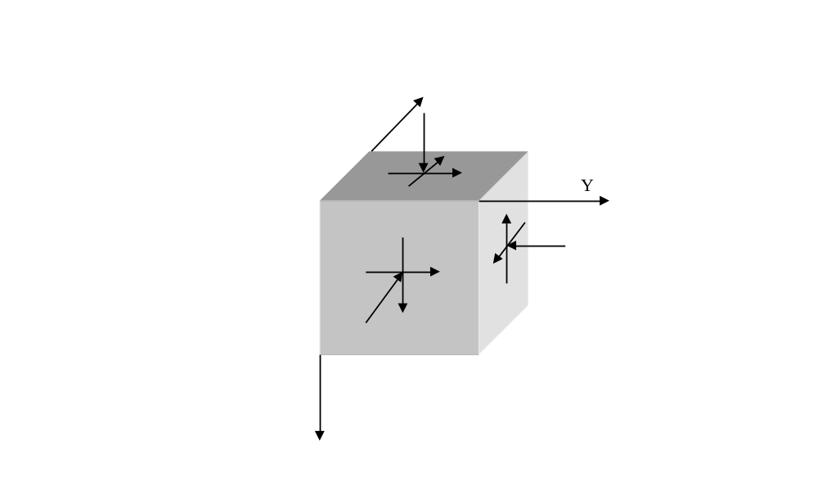




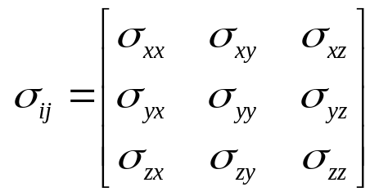
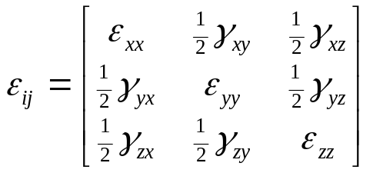
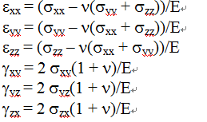
1、三维问题（集中力、矩形荷载、圆形荷载作用下）
变形：u、v、w（沿 x、y、z方向的位移）
空间问题
应力：

Slide 26
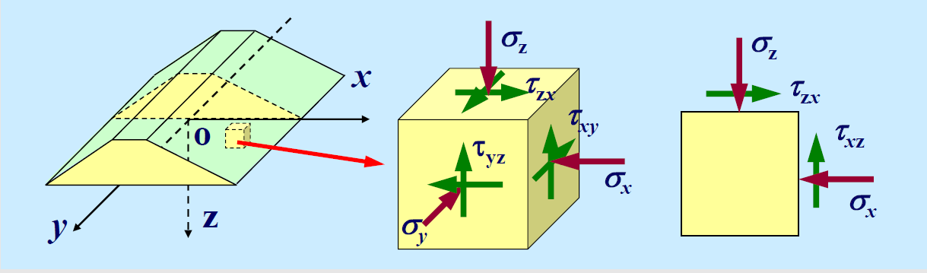
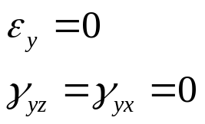
2、二维应力状态（ 平面应变问题）
墙基、路堤下地基的应力和变形计算问题即属于平面问题。
垂直于y轴断面的几何形状与应力状态相同
沿y轴方向有足够长度，l/b大于10
x，z 平面可以变形，但y方向没有变形

Slide 27


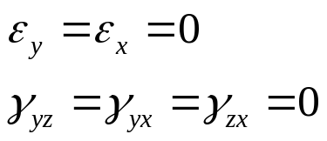
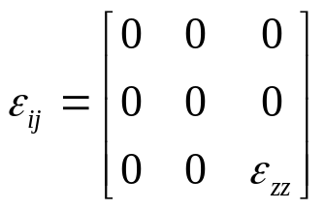

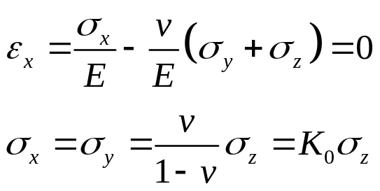
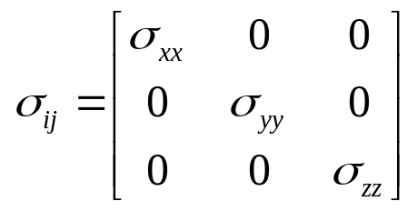
3、一维问题（侧限应力状态）侧向应变为零的一种应力状态
荷载均布于无限大面积上，变形仅发生在z方向
水平地基，半无限空间体
半无限弹性地基内的自重应力只与z 有关
土体单元不能有侧向位移
任何竖直面都是对称面
应变条件：
应力条件：
静止侧向土压力系数

Slide 28














地基中附加应力计算
明德林解
布辛涅斯克解
弗拉曼解
矩形面积均布荷载
矩形面积三角形荷载
矩形面积梯形荷载
二维平面问题：条形荷载
圆形荷载
三维空间问题：面荷载

Slide 29
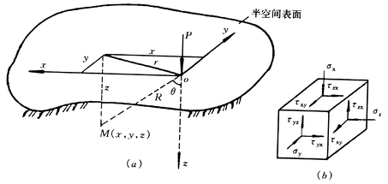
4.3.1 地面上作用一集中力地基中附加应力计算
虽然理论上的集中力实际上是不存在的，但集中力作用下弹性半空间地基理论解（即布辛涅斯克解）是求解其他形式荷载作用下地基中附加应力分布的基础。
（一）布辛涅斯克解（法国Boussinesq，1885）
集中荷载作用下地基中应力

Slide 30
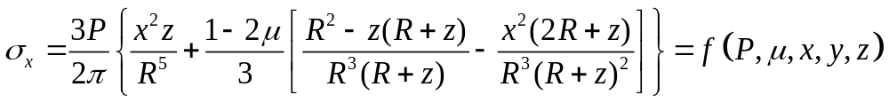

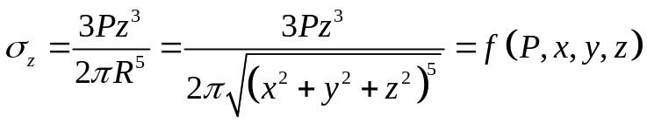
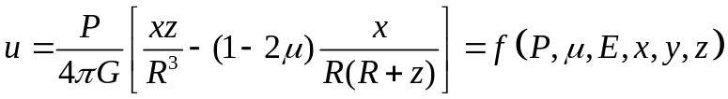
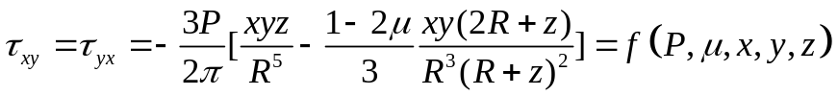
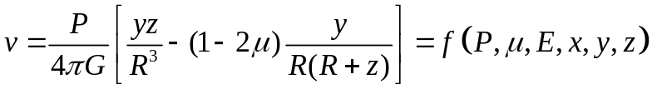
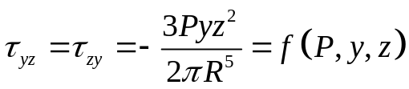
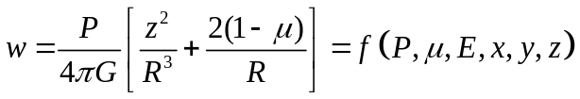

Boussinesq 给出了半空间体内任一点M（x，y，z）处的应力分量（６个）和位移分量（３个）解答：

Slide 31
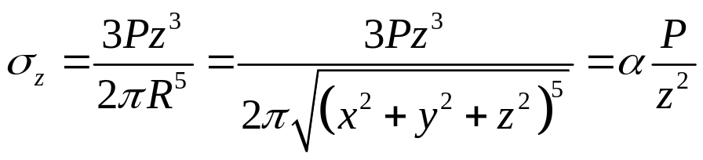
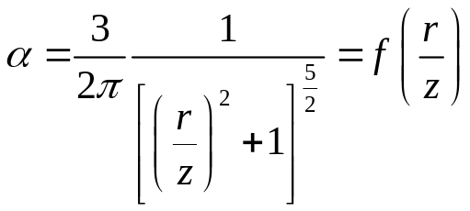
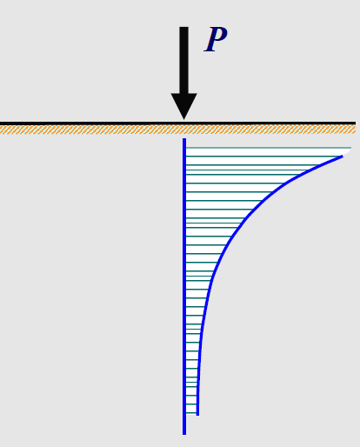
地基竖向附加应力系数 α
垂直应力分布规律
P作用线上
水平面上
竖直线上

Slide 32
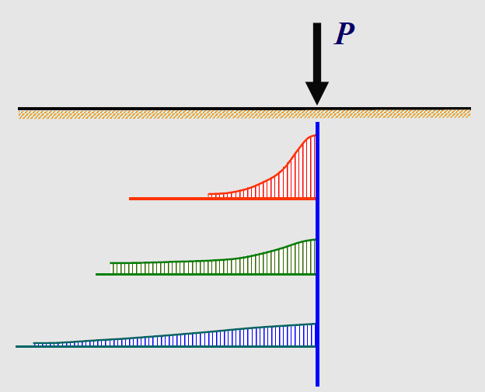
地基竖向附加应力系数 α
垂直应力分布规律
P作用线上
水平面上
竖直线上

Slide 33
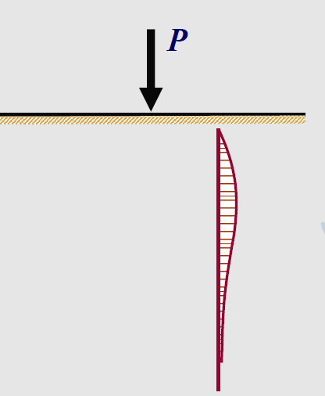
地基竖向附加应力系数 α
垂直应力分布规律
P作用线上
水平面上
竖直线上

Slide 34





垂直应力分布规律:应力泡

Slide 35
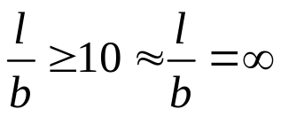
4.3.2 地面上作用均布荷载地基中附加应力计算
本节介绍线均布荷载、条形均布荷载、矩形均布荷载和圆形均布荷载作用下地基中附加应力计算。
线荷载和条形荷载：荷载长度 l→∞且沿 l 方向（即y方向）不变的荷载。
例如：墙基、挡土墙基础、路基、坝基等对地基施加的荷载。
计算表明： ，即当 l ≥ 10b，矩形荷载就可视为条形荷载。

Slide 36
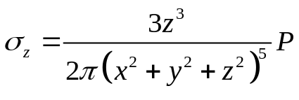
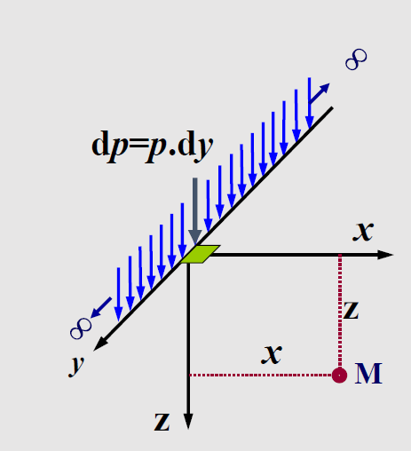
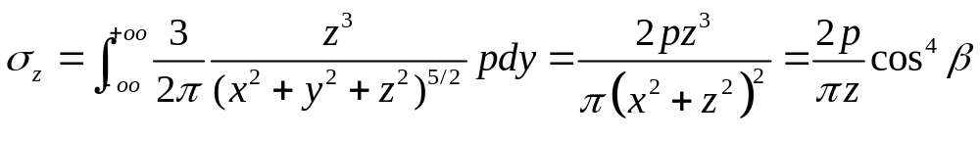
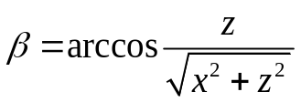


1、线均布荷载作用下地基中附加应力计算 — 弗拉曼（Flamant）解
线均布荷载（kN/m）即为半空间平面上均布于无限长直线上的荷载。
沿 y 轴某微段dy上的分布荷载以集中力P ＝ pdy代，利用布氏解，可得P在任一点M引起的应力：
同理利用布氏解有：
可见解与 y 无关，即在与 y 轴垂直的任意平面上的应力状态均相同。
均布线荷载作用下地基中应力

Slide 37




2、条形均布荷载作用下地基中附加应力计算
沿x轴某微分段上的荷载可用线荷载dξ代之，
线荷载在M点产生的应力即：
整个条形荷载在M点产生的附加应
力由积分法得:
均布条形荷载作用下地基中附加应力

Slide 38






类似可得:
为便于工程设计时应用，常将地基中附加应力分量采用应力系数与 p 的乘积表示，即
式中K_{z}，K_{x}，K_{xz} = 应力系数，由 和 值（B = 2b）查表4-2确定。

Slide 39


表4-2 条形均布荷载作用下地基中附加应力系数

Slide 40








3、矩形均布荷载作用下地基中附加应力计算
1）荷载角点下的地基附加应力
在荷载面内取微元 dxdy，微元上的分布荷载以集中力P = pdxdy来代替，则由布辛涅斯克解可得角点 o （图4-8）下深度为 z 的M点处由该集中力引起的竖向附加应力。由式（4.3.3）可得：
整个矩形荷载在M点产生的 由积分法得，即：
均布矩形荷载作用下
地基中竖向附加应力
查表4-5

Slide 41



矩形均布荷载角点下竖向附加应力系数K_{z1}

Slide 42



任意点下地基附加应力
采用角点法计算：即通过计算点o将原矩形荷载分成若干个新矩形荷载，从而使点 o 成为划分出的各个新矩形的公共角点，然后再根据迭加原理计算。共有以下四种情况：
(a) O点在荷载面的边缘：
其中K_{zI} 、K_{zII} 为相应于面积Ⅰ和Ⅱ的角点附加应力系数。
(b) O点在荷载面内：
当 O 位于荷载中心，则有： 。
其中K_{zI} 、K_{zII}、K_{zIII} 、K_{zIV} 为相应于面积 I、II、III、IV 的角点附加应力系数。
Ⅱ
O
Ⅰ
Ⅳ
Ⅲ
Ⅰ
O
Ⅱ

Slide 43


(c) O点在荷载面的边缘外侧：
荷载面（abcd）＝ 面积Ⅰ（ofbg）－ 面积Ⅱ（ofah）
+ 面积Ⅲ（oecg）－ 面积Ⅳ（oedh）
则：
(d) O点在荷载面的角点外侧
荷载面（abcd）＝ 面积Ⅰ（ohce）－ 面积Ⅱ（ohbf）
－ 面积Ⅲ（ogde）+ 面积Ⅳ（ogaf）
则：
必须注意: 在角点法中，查附加应力系数时所用的 l 和 b 均指划分后的新矩形（如ofag、ohce等）的长和宽。
e
d
c
o
h
g
f
a
b
e
d
c
f
a
b
o
g
h

Slide 44







三角形分布的铅直荷载情况
角点1：
角点2：

Slide 45
梯形分布的铅直荷载
B
①
②

Slide 46

4. 5 关于地基中附加应力计算的简要讨论
弹性理论解：地基均质、各向同性、半空间体。
地基实际情况：非均质、各向异性、成层且厚度有限。

Slide 47


4. 5 关于地基中附加应力计算的简要讨论
2. 地基中附加应力的影响范围：
（1）σ_{z} 以基础中轴线为对称轴沿水平方向对称分布、扩散，分布、扩散范围远超出荷载宽度 。
（2）在水平方向上, 附加应力在基础中轴线上最大，向外逐渐减小。
（3）在荷载范围内任一垂线上，随深度的增大而减小。z = 0处 σ_{z}= p。
（4）在荷载范围外任一垂线上，σ_{z} 先随深度增大而后随深度减小。z = 0处 。

Slide 48


总结
地基中的应力与计算
总应力
有效应力
孔隙水压力
地基中的自重应力
基底压力计算
基底附加压力计算
地基中的附加应力

